Slide 1
培训目的
培训后能轻松将Vue框架植入项目开发过程中
解决当前页面开发中遇到的繁琐问题
培训程度
讲解Vue中能帮我们解决实际问题的重点内容
讲解过程中不会深入剖析原理，而着重说明Vue在实际开发中使用

Slide 2
前端发展简史
框架模式变迁
Vue框架简介
Vue实用技能

Slide 3
前端发展简史
1989年，欧洲核子研究中心的物理学家Tim Berners-Lee发明了超文本标记语言（HTML）。
1990年，Tim以Html为基础发明了Web浏览器。
1993年，美国国家超算应用中心开发了Mosaic浏览器。
1994年，Tim牵头成立万维网联盟（W3C）。同年，Mosaic开发者创立网景公司（Netscape），将Mosaic浏览器改名为Navigator。
世界进入Web1.0时代
Html是完全静态的页，只能做信息读取，需预先编写存到服务器上，再由服务器将页交给浏览器显示。信息流只能从服务器单向流通到浏览器。
浏览器一旦显示了一个Html页，若要变动页的内容，只能向服务器获取一个新的Html页，浏览器不能主动修改页
这时出现了新问题：无法实现网页的动态性显示
在1995年，网景工程师设计了Javascript语言，并被嵌入到Navigator浏览器中，以实现网页动态变化。
在1996年，微软发布了VBScript和Jscript，并将Jscript嵌入到IE浏览器中。Javascript和Jscript语言实现存在差异，使得网页不能兼容多个浏览器。自此逐步开始了浏览器市场的第一次争夺战。
在1996年底，为市场制衡，网景将Javascript提交给欧洲计算机制造商协会（ECMA），以将其国际化。
在1997年，ECMA以Javascript为基础制定了ECMAScript标准规范，自此浏览器厂商开始逐步实现ECMAScript规范
在1999年，W3C发布了HTML4.01标准。同年ECMA发布了ECMAScript3规范。自此，HTML标准和ECMAScript规范在相当长一段时期未发生过重大变化。2014年发布HTML5标准，2009年发布ECMAScript5规范，2015年发布ECMAScript6规范。

Slide 4
前端发展简史
在解决网页的动态性问题上，Javascript只实现了前端的动态性，而与后端服务的动态交互上也出现了很多技术。
1993年CGI技术诞生，通过Java或C等语言，直接向浏览器输出拼接后的Html字符串以进行动态显示
1995年PHP技术诞生
1996年ASP技术和JSP技术诞生
2002年ASP.NET技术诞生以替代ASP
动态页面技术的不断发展页面，促使动态获得后台服务数据越来越容易，但却使得后端逻辑越来越复杂、庞大、难于维护，由此催生了后端各种MVC框架的发展，如Struts、Spring等。
这时又提出了新问题：前端页面想要获取服务端数据仍然需要刷新整个页面
1999年，微软推出用于异步传输的ActiveX技术
2005年，JesseJamesGarrett正式提出Ajax技术（Asynchronous Javascript XML）
2004年和2005年，Google先后发布了两款重量级Web产品：Gmail和Google Map，都大量使用了Ajax技术
世界进入Web2.0时代
Ajax技术使得不需要刷新整个前端页面就可实现与后端服务的交互，使得前端向后端服务发送数据更加方便。
此时为期10年的第一场浏览器争夺战以微软的IE完胜网景的Navigator而告终。同时也进入了第二场浏览器争夺战。
微软的IE垄断了浏览器市场，但它并不遵循W3C标准。

Slide 5
前端发展简史
2004年，网景公司发布了firefox浏览器，获得了巨大成功
2008年，W3C正式发布第一份HTML5草案，同年Google发布了Chrome浏览器，也加入了第二场浏览器争夺战
2008年，firefox市场份额达25%，IE下滑至65%，此时W3C阵营和IE阵营对抗加剧，实现标准不同，差异越来越大
2013年，Chrome超越IE，成为市场份额最高的浏览器
2016年，Chrome占据50%市场份额
此时的新问题：Html在不同浏览器中的兼容问题
2006年，John Resig正式发布jQuery第一个稳定版，在主流市场中也是独领风骚
2007年，Extjs1.0正式发布
2009年，Ryan利用Chrome的V8引擎创建了Node.js，它是基于事件循环的异步IO框架，可用于开发服务端代码
随着Html5的流行，后端部分功能逐渐迁移到前端，使得前端代码逻辑逐渐复杂起来，以致以前用于后端的MV*框架在前端也逐步使用起来
2014年，W3C正式发布Html5.0标准的推荐版
2010年，Google正式发布Angular框架
2013年，Facebook正式开源React框架
2014年，尤雨溪正式发布了Vue第一个版本

Slide 6
前端框架模式变迁
无框架时代，使用浏览器原生API结合Javascript语法，实现静态页面的动态效果
jQuery时代，通过jQuery提供的API实现静态页面的动态效果
MVC框架
MVC
View：html代码
Model：var data = { title : “hello”}
Controller：angular.controller(function(){……})
MVC实现过程：
View把控制权交给Controller，自己不执行业务逻辑
Controller执行业务逻辑并操作Model，但不操作View，对View无知
View和Model通过观察者模式实现消息同步，由View主动向Model请求数据实现视图更新
MVC缺点
每次请求都必须经过“控制器-模型-视图”，对于小型应用过于冗长
View对于Model过于依赖，导致View和Model耦合度过高
所有逻辑都在Controller，导致Controller过于臃肿

Slide 7
前端框架模式变迁
MVP框架
MVP是MVC的变体，由Presenter替代了Controller，而且改变了数据的流向，View和Model之间不再直接交互，而全部通过Presenter进行。
MVP架构中，Presenter中既有View又有Model，View变化时需要通过Presenter通知Model进行数据更新；当Model变化时也通过Presenter通知View进行试图更新，Presenter起到了桥梁的作用，使得View和Model的耦合度降低了。
MVP的缺点：
Presenter的桥梁作用，必然使得Presenter变得比Controller更加臃肿，维护非常不便。
每次View或Model的变化，都要手动调用Presenter接口通知到Model或View，比较繁琐

Slide 8
前端框架模式变迁
MVVM框架
MVVM是对MVP的改进，它将Presenter替换为ViewModel，并通过双向数据绑定来实现视图和数据的交互，只需要将View和Model绑定一次，以后每次View发生变化时会自动刷新Model的内容，Model变化时会自动刷新View的内容。

Slide 9
Vue简介
Vue – 读音似view。它是一套用于构建用户界面的渐进式框架，它只关注视图层，是一个构建数据驱动的Web界面的库，非常容易与其它库或已有项目整合
产生的背景
MVVM模式框架解决的痛点问题

Slide 10
Vue简介
Vue与Angular比较
相同点 | 不同点
都支持指令（内置指令和自定义指令） | 学习成本问题： Angular学习成本较高，需要学习大量的概念 Vue本身提供的API都比较简单直观
都支持过滤器（内置过滤器和自定义过滤器）
都支持数据的双向绑定 | 性能问题： Angulara通过对数据进行脏检查实现双向数据绑定功能，数据监听越多，速度越慢 Vue采用基于依赖追踪的观察并且使用异步队列进行更新机制实现双线数据绑定，所有数据都是独立触发的
都不支持低端浏览器
Vue与React比较
相同点 | 不同点
中心思想相同：一切都是组件 | 对VirtualDOM的依赖： React依赖VirtualDOM，React采用的VirtualDOM会对渲染出来的结果做脏检查 Vue使用的是DOM模板，在模板中提供了指令、过滤器，可以非常方便的操作DOM
都提供了合理的钩子函数，可以让开发者定制处理需求
都不内置ajax、router等功能到核心包，而是采用插件的方式

Slide 11
Vue简介
渲染方式：
命令式渲染 ： 命令我们的程序去做什么，程序就会跟着你的命令去一步一步执行
声明式渲染 ： 我们只需要告诉程序我们想要什么效果，其他的交给程序来做。
渐进式框架：
每个框架都不可避免会有自己的一些特点，从而会对使用者有一定的要求，这些要求就是主张，主张有强有弱，它的强势程度会影响在业务开发中的使用方式。 使用vue，你可以在原有大系统的上面，把一两个组件改用它实现，当jQuery用；也可以整个用它全家桶开发，当Angular用；还可以用它的视图，搭配你自己设计的整个下层用。你可以在底层数据逻辑的地方用OO和设计模式的那套理念。 也可以函数式，都可以。渐进式可以理解为自由度的表现
自底向上增量开发设计：
是一种设计程序的过程和方法，就是先编写出基础程序段，然后再逐渐扩大规模、补充和升级某些功能，实际上是一种自底向上构造程序的过程。

Slide 12
Vue简介
Vue使用方式
<!-- 开发环境版本，包含了有帮助的命令行警告 --> <script src="https://cdn.jsdelivr.net/npm/vue/dist/vue.js"></script>
<!-- 生产环境版本，优化了尺寸和速度 --> <script src="https://cdn.jsdelivr.net/npm/vue"></script>
HTML代码
<div id="app-4">
{{ todo.text }}
</div>
HTML代码
<div class="app-4">
{{ todo.text }}
</div>
HTML代码
<label>
{{ todo.text }}
</ label >
JavaScript代码
var app4 = new Vue({
el: '#app-4',
data: {
todos: [
{ text: '学习 JavaScript' }
]
}
});
JavaScript代码
var app4 = new Vue({
el: '.app-4',
data: {
todos: [
{ text: '学习 JavaScript' }
]
}
});
JavaScript代码
var app4 = new Vue({
el: 'label',
data: {
todos: [
{ text: '学习 JavaScript' }
]
}
});

Slide 13
Vue使用
一、数据绑定
1、插值
插值方式采用Mustache方式：{{ }}。一般用在元素标签对之间，不用于元素的属性值和指令的属性值中。
举例：<span>{{ name }}</span>
2、表达式
Mustache标签也接受表达式形式的值，表达式由javascript表达式和过滤器构成，可以没有过滤器，也可以有多个
举例：
{{ value / 100 }}
{{ str | toUpperCase }}
3、指令
指令是带有前缀v-的特殊特性，其值限定为绑定表达式，作用是当表达式的值发生变化时将这个变化也反映到DOM上

Slide 14


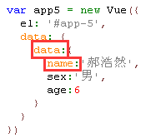
二、内部指令
1、v-if/v-else/v-show
根据表达式的值在DOM中移除或生成一个元素。v-if/v-else表达式的值为false，则元素被移除，如果表达式值为true，则对应元素的一个克隆将被插入到DOM中
根据表达式的值显示或隐藏一个元素。v-show表达式的值为false，则元素被隐藏，F12查看时会发现该元素上多了style=“display:none”，如果表达式值为true，则对应元素被现实。
2、v-model
用于在input、select、text、checkbox、radio等表单控件元素上创建双向数据绑定。
双向数据绑定：
js的对象发生变化时，自动显示到页面；页面中的内容发生变化时，自动同步到js对象。

Slide 15
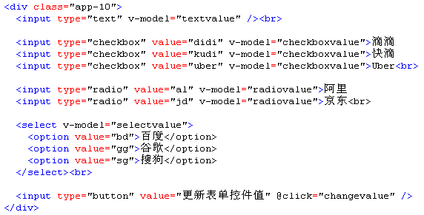
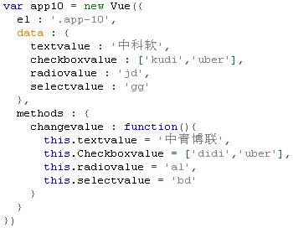
二、内部指令
用于在input、select、text、checkbox、radio等表单控件元素上创建双向数据绑定。
双向数据绑定：
js的对象发生变化时，自动显示到页面；页面中的内容发生变化时，自动同步到js对象。

Slide 16
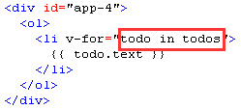
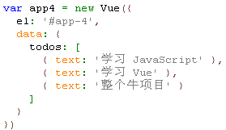
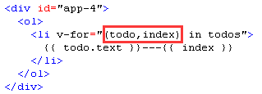
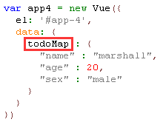
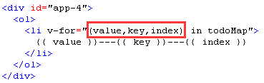
内部指令
3、v-for
循环遍历元素集合，并进行操作

Slide 17
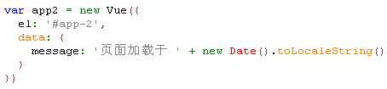

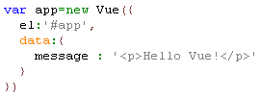

内部指令
4、v-text
用于更新元素的textContent。
5、v-html
用于更新元素的innerHTML。
6、v-bind
用于将一个或多个元素的属性绑定到表达式。
v-bind的缩写形式是:，如v-bind:type可缩写为:type。

Slide 18
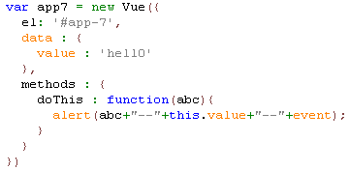
内部指令
7、v-on
用于绑定事件监听器，事件类型由参数指定，表达式可以是一个方法的名字，也可以是一个js语句。
v-on的缩写形式是@，如v-on:click可缩写为@click。
说明：
methods中定义的方法内的this始终指向Vue实例，可以在方法中通过this访问定义的数据，如this.value
方法中调用的event对象是原生DOM事件对象，event可以在方法中直接使用
在普通元素上使用v-on时，只能监听原生DOM事件，使用自定义组件时可以监听自定义事件。
在监听原生DOM事件时，如果只定义一个参数，DOM event为事件的唯一参数；如果在内联js语句中访问原生DOM事件，可以使用event传入事件。
在Javascript中调用该事件可以使用app7.doThis(“abc”)

Slide 19

内部指令
7、v-on
v-on可以绑定多个不同的事件，如：click、focus、change，但如果绑定多个相同的事件时，只有第一个有效，其他事件无效。
7.1 事件修饰符
事件修饰符是以圆点(.)开始的特殊后缀，用于表示指令应以特殊方式绑定。
事件修饰符可以串联：
事件修饰符可以不绑定事件：
.stop：阻止事件冒泡，在时间上添加.stop修饰符后，执行完该事件后，后面的事件不再继续执行
事件冒泡：
如左图，
点击“测试事件冒泡”时，会先执行doother，再执行doThat，最后执行doThis。这样事件从目标开始，往上执行直到页面的最上一级标签，这称为事件冒泡，也成为事件传播。

Slide 20
内部指令
7.1 事件修饰符
.prevent：取消事件的默认行为。如a标签的默认事件行为是当click时会跳转页面，再如submit按钮默认事件是click时提交表单。
.once：让事件只触发一次。如文本框的focus事件，当文本框获取焦点时就一直会循环执行focus事件，此时可以通过once只让事件执行一次
7.2 按键修饰符
只在keyCode=13时执行vm.submit事件
<input v-on:keyup.13="submit">
<input v-on:keyup.enter="submit">
按键修饰符有：.enter | .tab | .delete | .esc | .space | .up | .down | .left | .right
7.3 鼠标按钮修饰符：用于限制处理函数仅响应特定的鼠标按钮
鼠标按钮修饰符有：.middle | .left | .right
7.4 系统修饰符：用于实现仅在按下相应按键时才触发鼠标或键盘事件的监听器
系统修饰符有：.ctrl | .alt | .shift | .meta（对应键盘上的win键）

Slide 21



内部指令
7、v-cloak
这个指令保持在元素上直到关联实例结束编译。当和CSS规则使用时，这个指令可以隐藏未编译的Mustache标签。
8、v-once
表明元素是一个静态节点，只对元素进行一次渲染，渲染之后不管值再怎么变化，使用了此指令的元素节点及其所有的子节点，都会当做静态内容跳过，不会进行值的更新。

Slide 22
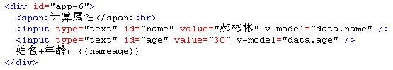
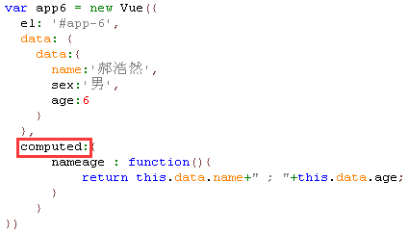
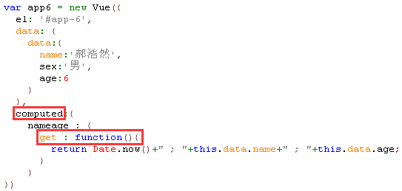
三、计算属性
计算属性就是当其依赖的属性值发生变化时，这个属性的值也自动会跟着变化，与之相关的DOM部分也会自动更新
计算属性的get函数不执行的场景：
当包含计算属性的节点被移除，并且其他地方没有再引用该属性时，当该计算属性依赖的属性发生变化时，不会执行其对应的get函数
两种写法：

Slide 23
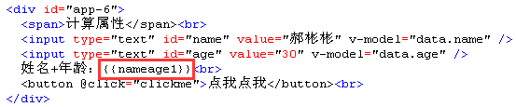
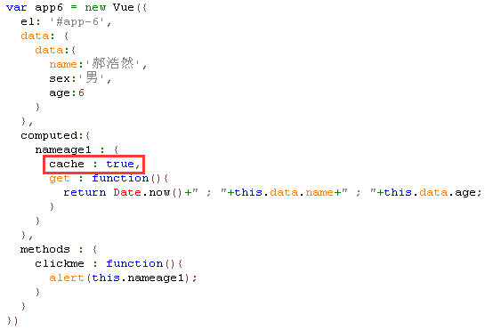
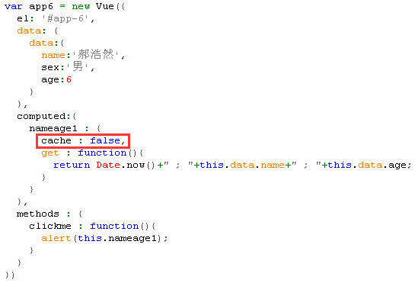
计算属性的缓存
当计算属性依赖的属性值发生变化时，这个属性的值也自动会跟着变化，其实就是会执行get对应的函数。
这样存在的问题：只有当Vue实例中被观察的数据发生变化时才会执行get函数，而当计算属性依赖实时的非观察数据属性时，在访问该计算属性时其值并没有实时变化，是因为Vue使用了缓存。可以将缓存关闭。

Slide 24

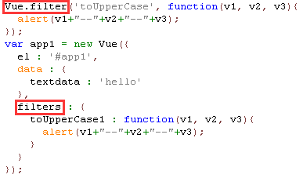
四、过滤器
过滤器可以用在Mustache表达式和v-bind表达式中。

Slide 25
五、组件
Vue实例属性
组件树访问属性
$parent:用于访问当前组件实例的父实例
$root:用于访问当前组件树的根实例，如果当前组件没有父实例，$root表示当前组件实例本身
$children:用于访问当前组件实例的直接子组件实例
$refs:
DOM访问属性
$el:用于访问挂在当前组件实例的DOM元素
数据访问属性
$data:用于访问组件实例观察的数据对象，该对象引用组件实例化时选项中的data属性
$options:用于访问组件实例化时的初始化选项对象

Slide 26

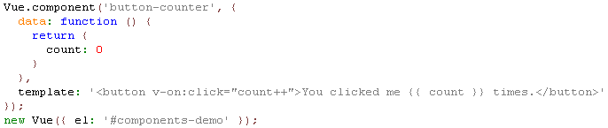
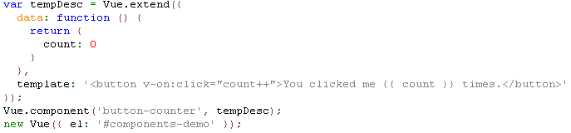
五、组件
组件是Vue最强大的功能之一，组件可扩展原生的Html元素，可封装可重用代码。所有的Vue组件也都是Vue实例，所以可以接受相同的选项对象并提供相同的生命周期钩子。
全局组件

Slide 27

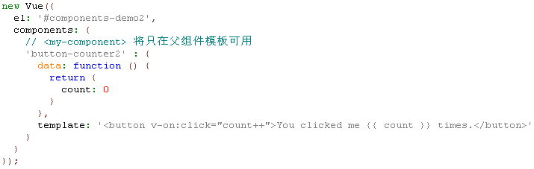
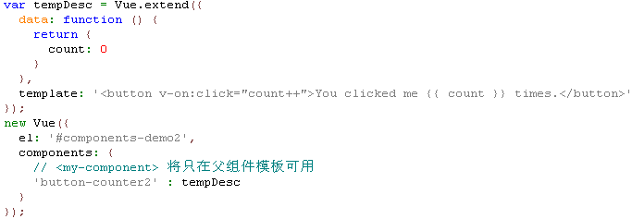
五、组件
局部组件

Slide 28

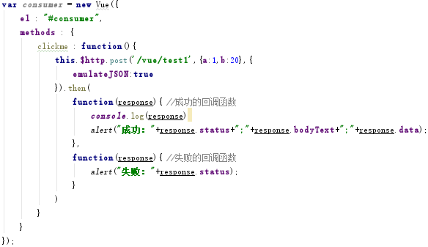
五、后端通信 — 异步非跨域通信

Slide 29

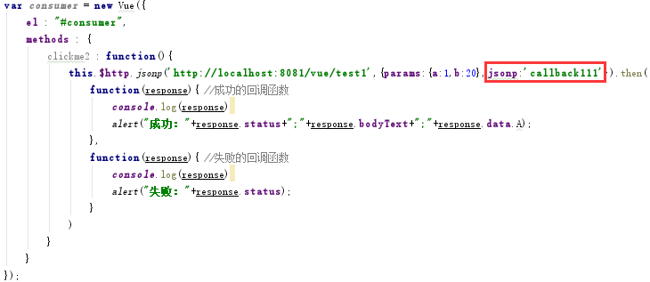
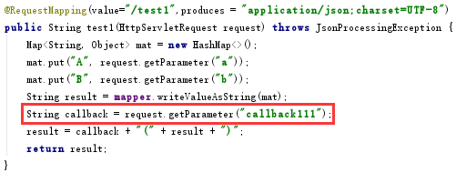
五、后端通信 — 异步跨域通信

